Slide 1
Chào mừng quý thầy cô và các bạn học sinh đến với tiết âm nhạc
Bản quyền TT-ÂN-Phi Trường 0987508433 cấm chia sẻ dưới mọi hình thức

Slide 2
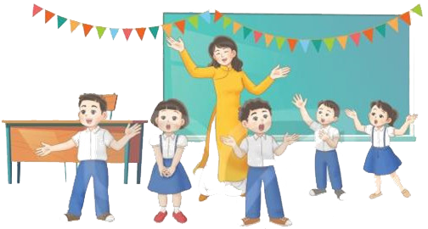
TIẾT 17
ÔN TẬP CUỐI HK1 (TIẾT 2)

Slide 3
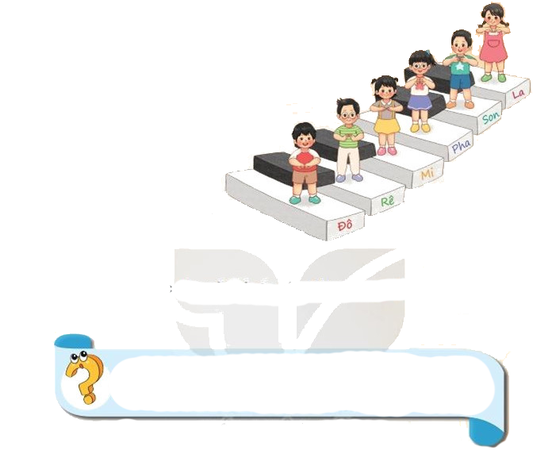
*Đọc nhạc Bài số 1.
Ôn đọc cao độ 6 nốt Đồ-rê-mi-pha-sol-la và ôn ký hiệu bàn tay
1. Ôn đọc nhạc

Slide 4
2. Biểu diễn bài hát đã học. Hát kết hợp gõ đệm và vận động
a.ÔN BÀI HÁT: DÀN NHẠC TRONG VƯỜN
Thực hiện theo các hình thức:Hát nối tiếp/ Hát đối đáp nam nữ

Slide 5
d.ÔN BÀI HÁT: CHÚ CHIM NHỎ DỄ THƯƠNG
Hát kết hợp vận động cơ thể

Slide 6
Giáo dục-củng cố-dặn dò

Slide 7
Bản quyền TT ÂN Phi Trường 0987508433 cấm chia sẻ dưới mọi hình thức

